Slide 1


Slide 2
内容大纲
Table of Contents
WHAT'S
LESS
HOW
TO
USE
CORE
SYNTAX
01
02
03

Slide 3
01
WHAT'S LESS

Slide 4
{
}
1.简介
1.Less 是一门 CSS 预处理语言
2.思维：像写JS和PHP一样去写CSS
3.语法特性：变量、函数、Mixin...

Slide 5
{
}
2.例子
#header {
color: #4D926F;
}
h2 {
color: #4D926F;
}
@color: #4D926F;
#header {
color: @color;
}
h2 {
color: @color;
}
less complier
example.less
example.css

Slide 6
02
HOW TO USE

Slide 7



{
}
1.命令行
1.通过npm安装less
2.Less 编译器
or

Slide 8
{
}
2.客户端
1.less文件
2.引入less
* less.js的引入要放在less文件之后

Slide 9
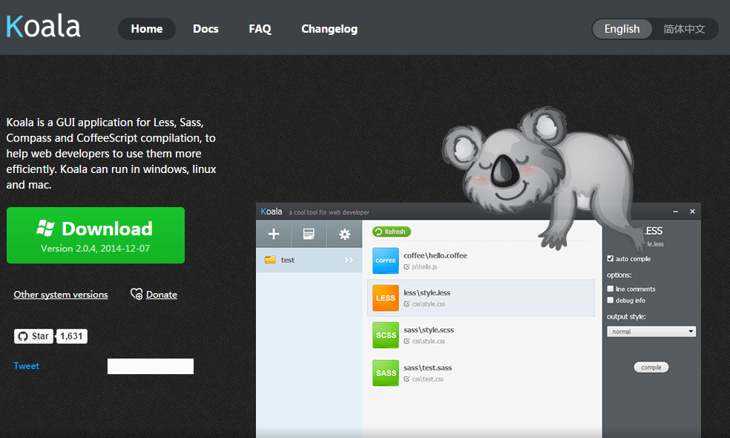
{
}
3.kaola

Slide 10
03
CORE SYNTAX

Slide 11
{
}
1.变量
@nice-blue: #5B83AD;
@light-blue: @nice-blue + #111;
#header {
color: @nice-blue;
}
#header-1{
color:@light-blue
}

Slide 12
{
}
2.运算
@base: 5%;
@filler: @base * 2;
@other: @base + @filler;
#pro{
color: #888 / 4;
background-color: @base-color + #111;
height: 100% / 2 + @filler;
}

Slide 13
{
}
3.混合
.common-style{
color: #FFF;
}
#pro{
.common-style
background-color: @base-color + #111;
}

Slide 14
{
}
3.混合传参
.border-radius (@radius) {
border-radius: @radius;
-moz-border-radius: @radius;
-webkit-border-radius: @radius;
}
#header {
.border-radius(4px);
}

Slide 15
{
}
3.混合传参
默认值
.border-radius (@radius:5px;) {
border-radius: @radius;
-moz-border-radius: @radius;
-webkit-border-radius: @radius;
}
#header {
.border-radius;
}

Slide 16
{
}
3.模式匹配
.po(r){ position: relative;}
.po(a){ position: absolute; }
.po(f){ position:fixed; }
.po(s){ position: static; }
.header{
.po(f);
}

Slide 17
{
}
4.嵌套
#header {
color: black;
.navigation {
font-size: 12px;
}
.logo {
width: 300px;
&:hover { text-decoration: none }
}
}
&代表上一个选择器

Slide 18
{
}
5.函数
@width: 3.65
#pro{
width: ceil(@width);
}
*Less提供了丰富的函数集

Slide 19
{
}
6.注释
css可以使用/* */
也可以使用//
//在编译时会自动过滤掉
*Less提供了丰富的函数集

Slide 20
{
}
8.导入
@import "lib.less";
@import "lib";
css导入：
@import "lib.css";

Slide 21
{
}
9.字符串
@base-url: "http://assets.fnord.com";
background-image: url("@{base-url}/images/bg.png");

Slide 22
{
}
9.避免
编译
.class { filter: ~"ms:alwaysHasItsOwnSyntax.For.Stuff()"; }
编译后：
.class { filter: ms:alwaysHasItsOwnSyntax.For.Stuff(); }
~”xxxx”来避免LESS引擎处理部分独特CSS语法。

